Slide 1

Развитие познавательных способностей учащихся на уроках английского языка

Slide 2

Английский язык - серьёзный и сложный предмет.
Смена видов работ:
самостоятельная работа,
чтение, письмо,
слушание, ответы на вопросы,
работа с учебником (устно и письменно),
творческие задания,
“мозговой штурм”.
Способствуют развитию мыслительных операций, памяти и одновременно отдыху учеников.

Slide 3

На каждом уроке английского языка в любом классе проводятся в течение урока физкультминутки, игровые паузы (драматизация диалогов, текстовых отрывков), зрительная гимнастика и, конечно, эмоциональная разгрузка.

Slide 4
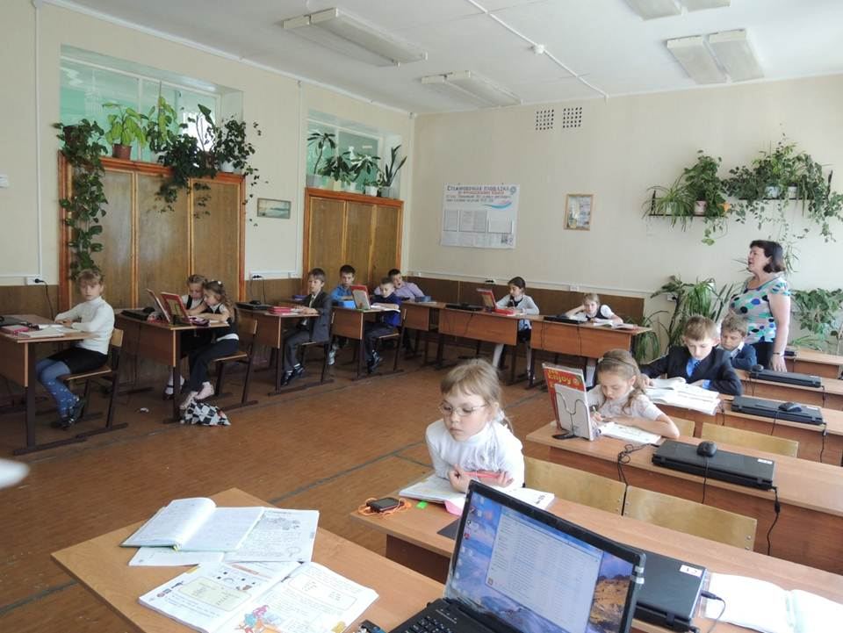

На уроках английского языка, прежде всего, создаются условия для здорового развития детей:

Slide 5
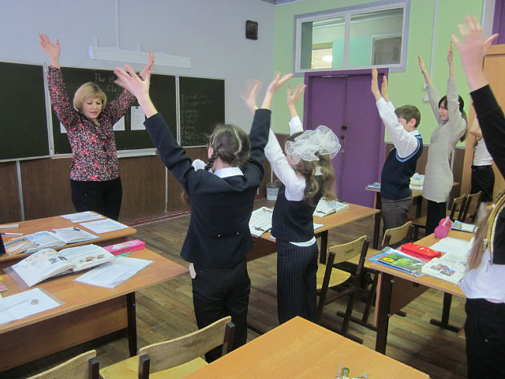
Проводим физкультминутки

Slide 6
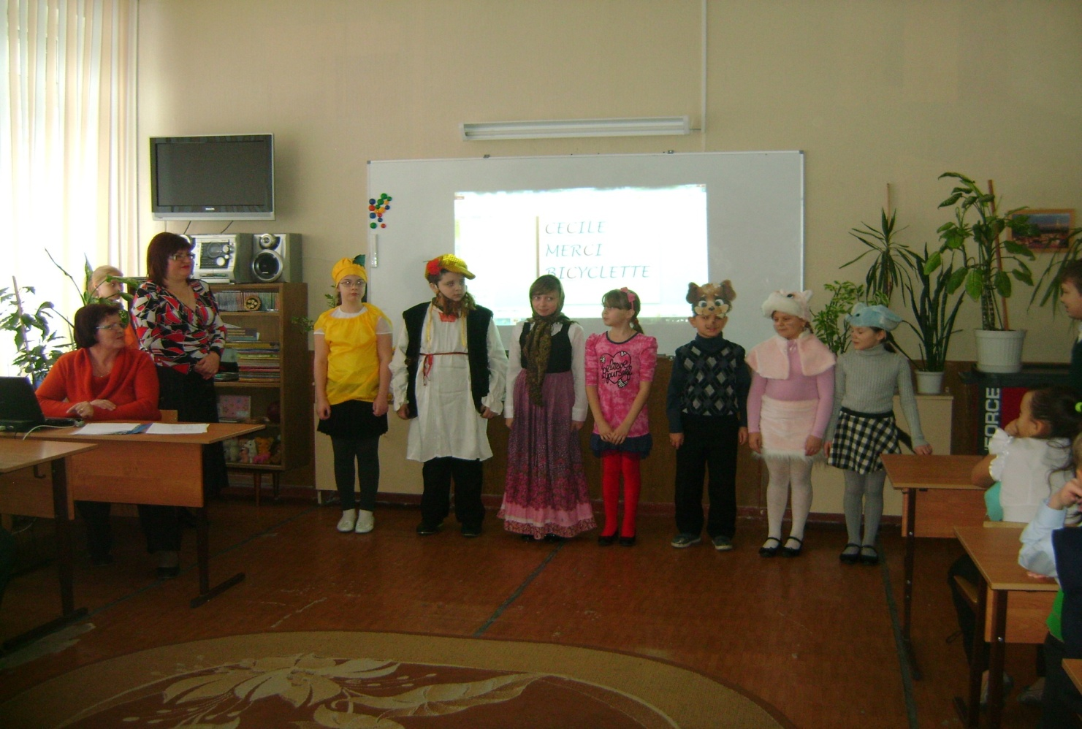
Инсценируем сказки.

Slide 7
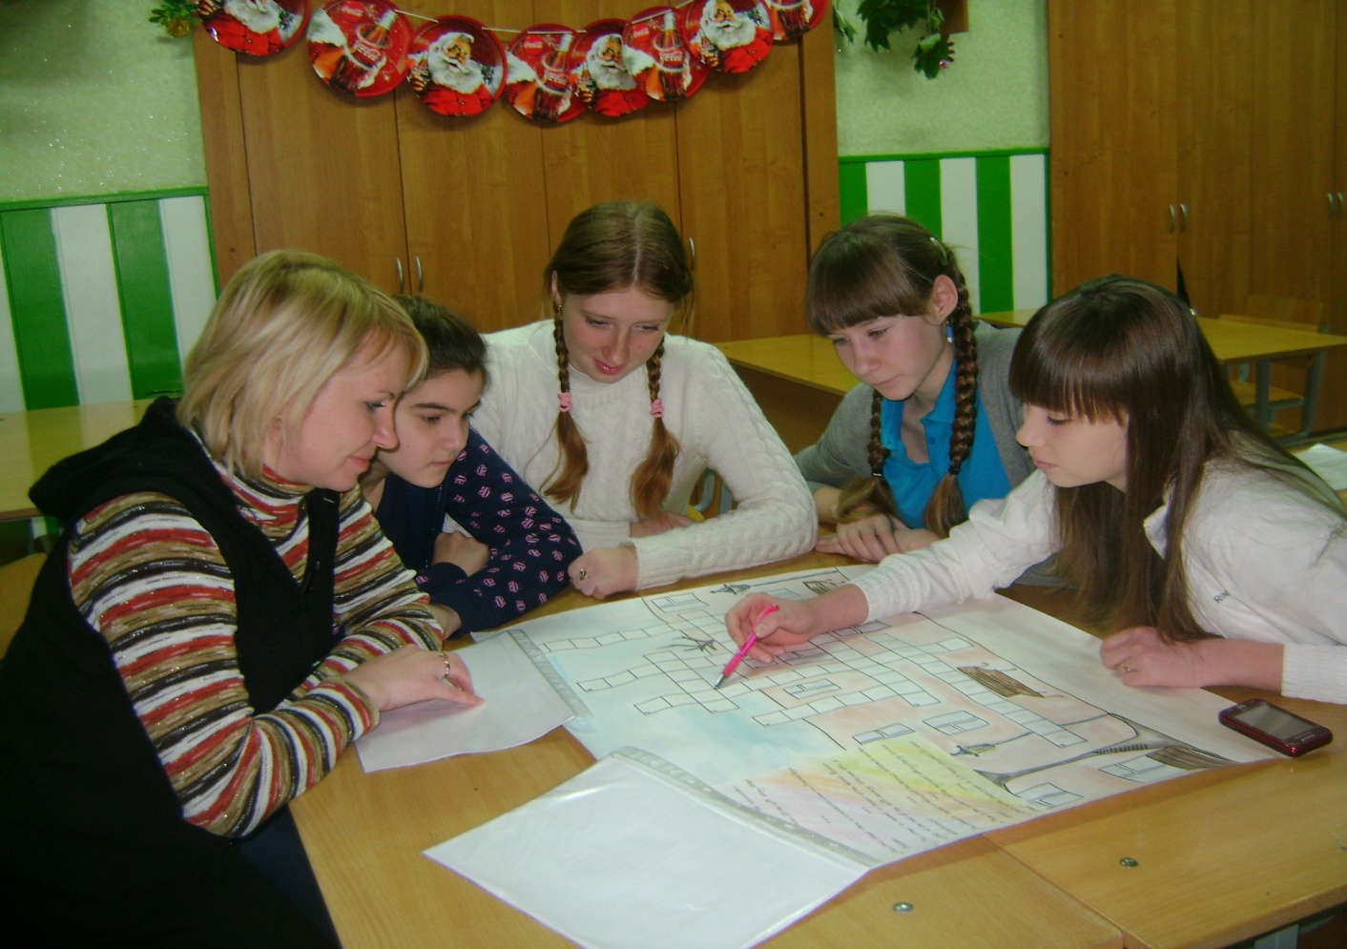
Разгадываем ребусы

Slide 8
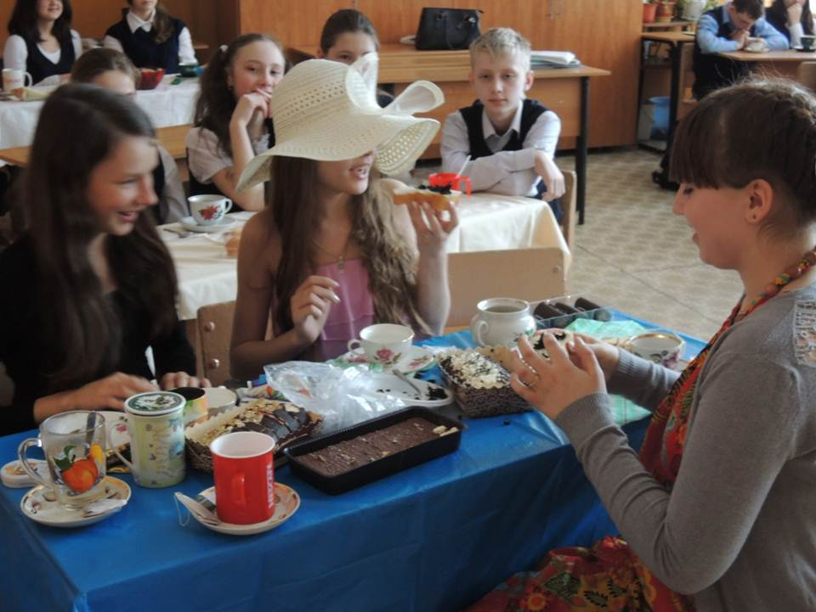
Проводим тематические вчера

Slide 9
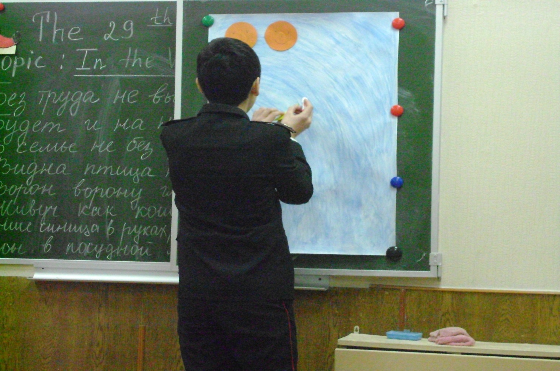
Рефлексия — обязательное
условие окончания урока

Slide 10

  Каждый урок должен оставлять в душе ребенка только положительные эмоции.
  Ребенок должен постоянно ощущать себя счастливым, помогите ему в этом.
  Дети должны испытывать ощущение комфорта, защищенности и, безусловно, интерес к уроку.

